Slide 1

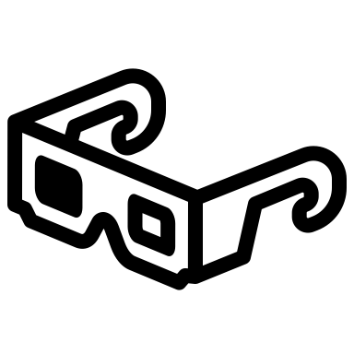

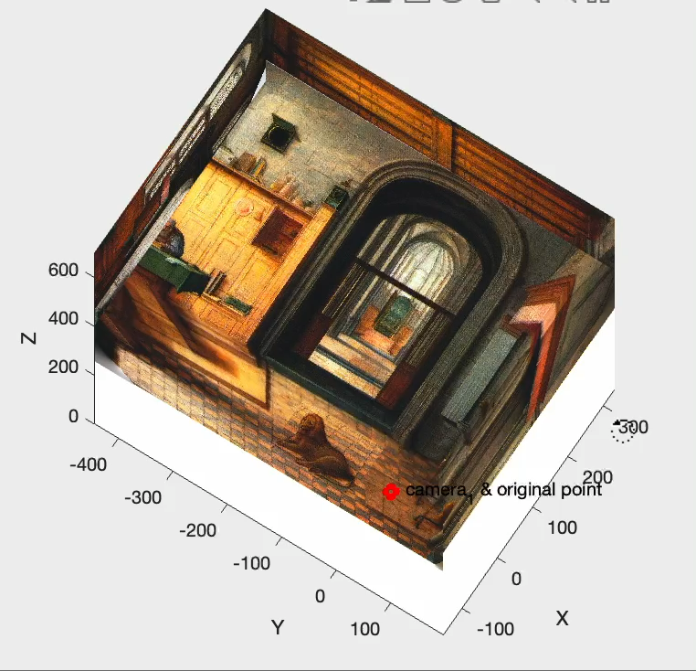
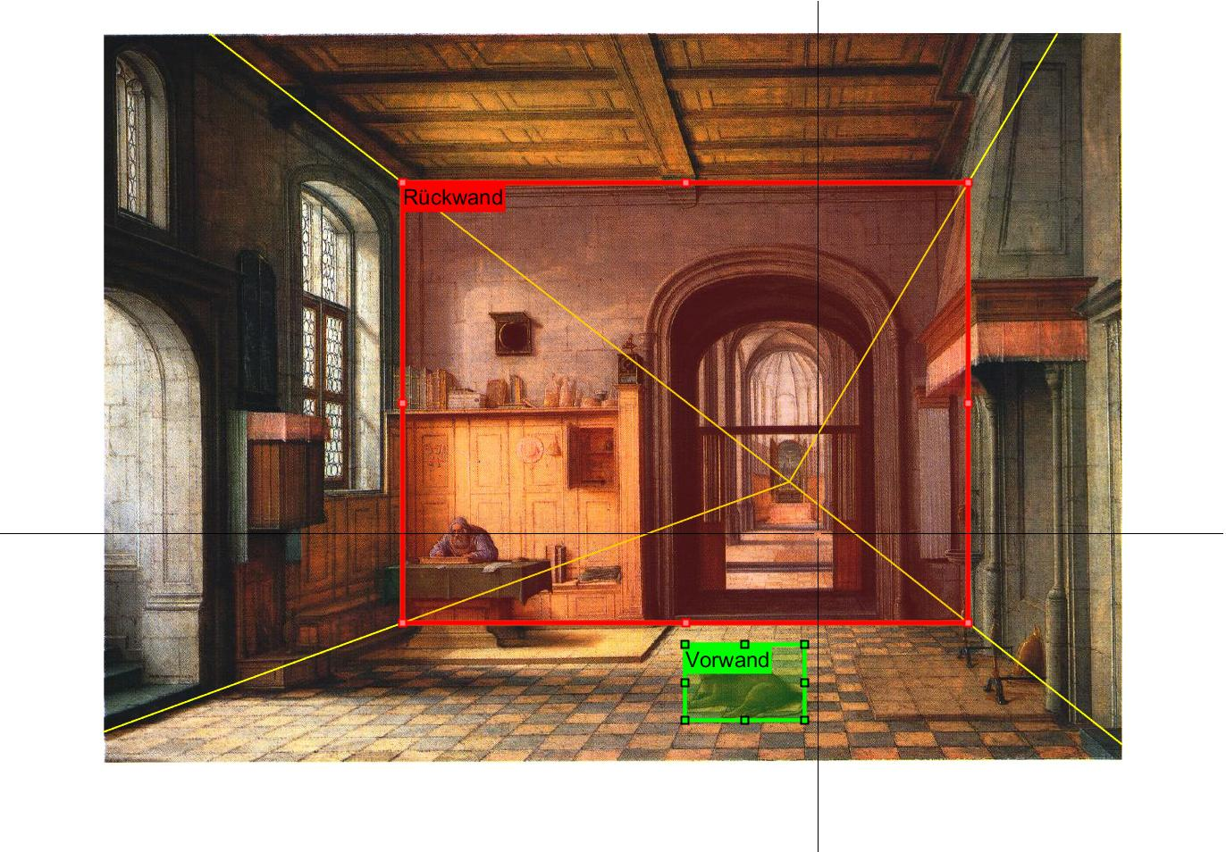
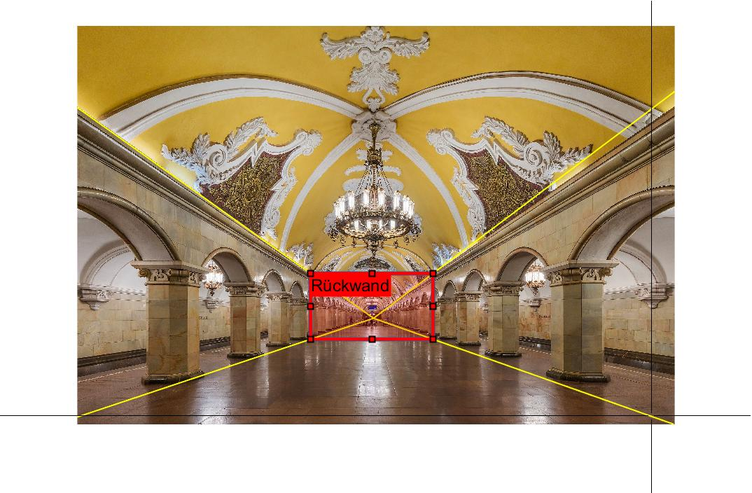
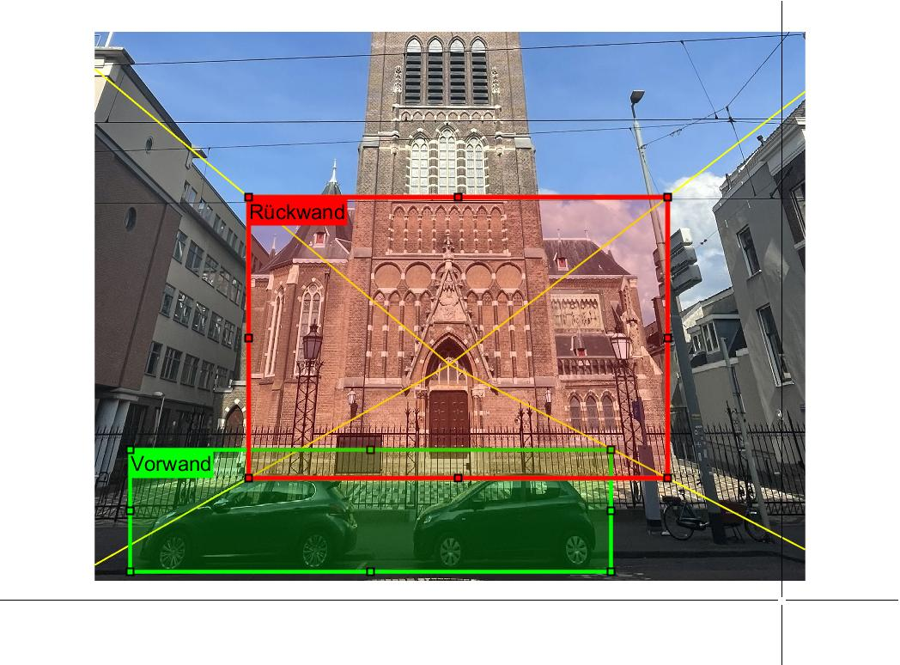
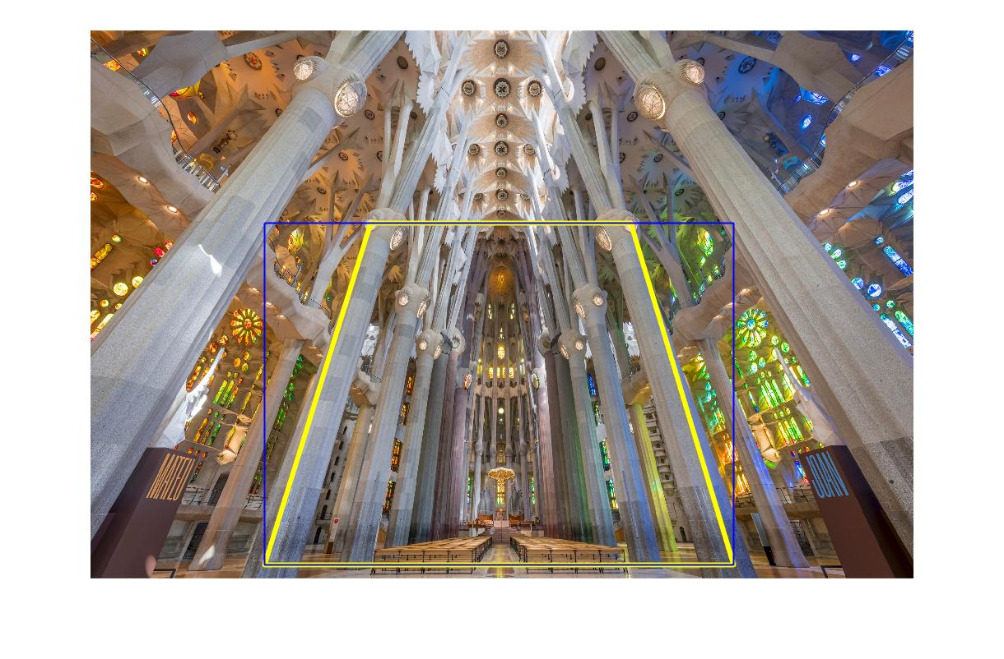
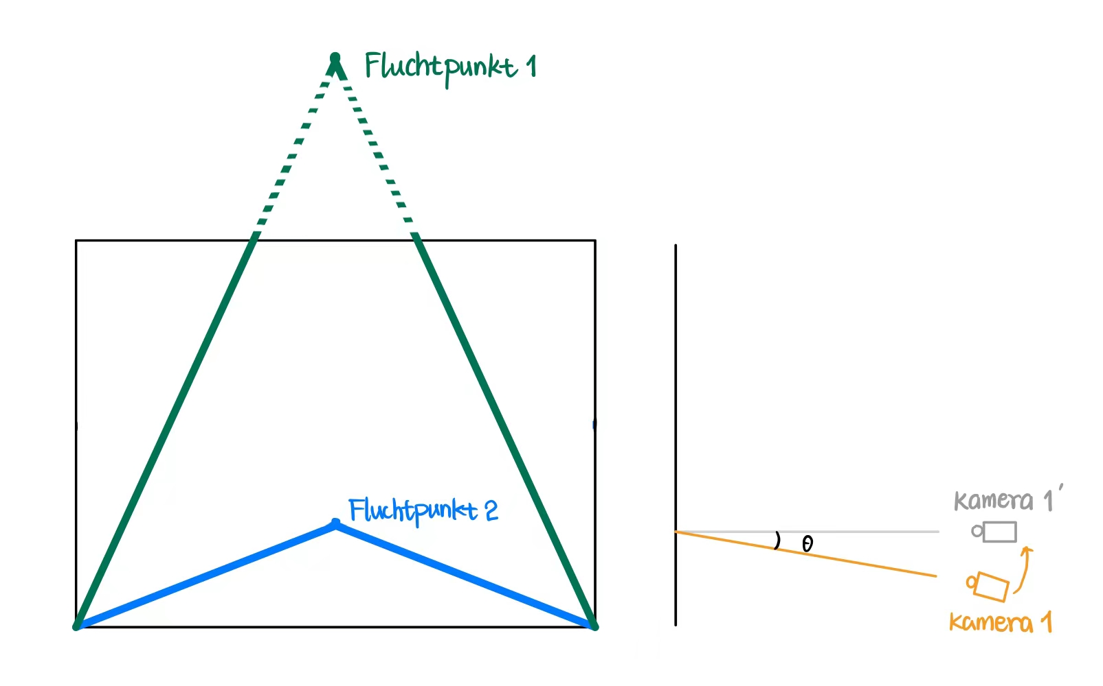
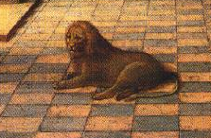
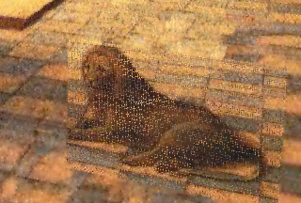
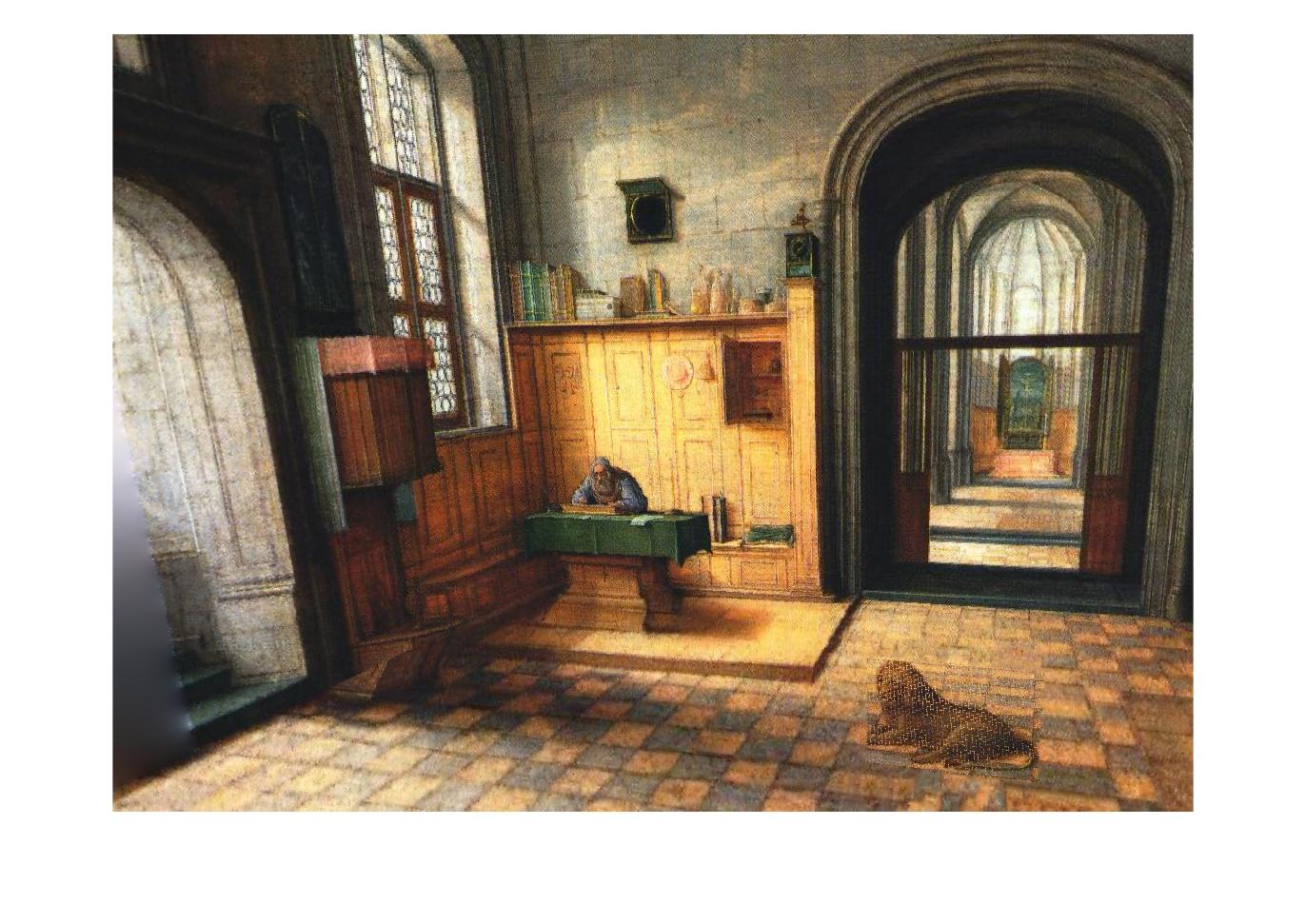
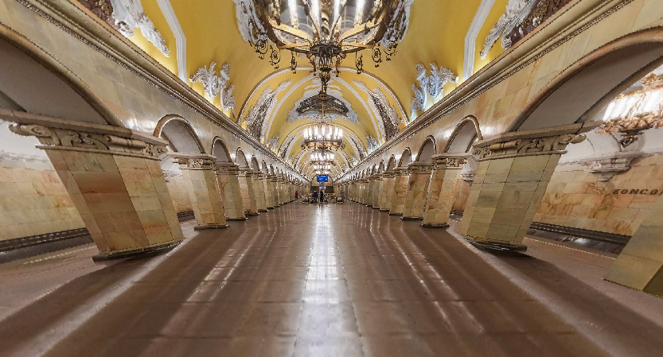
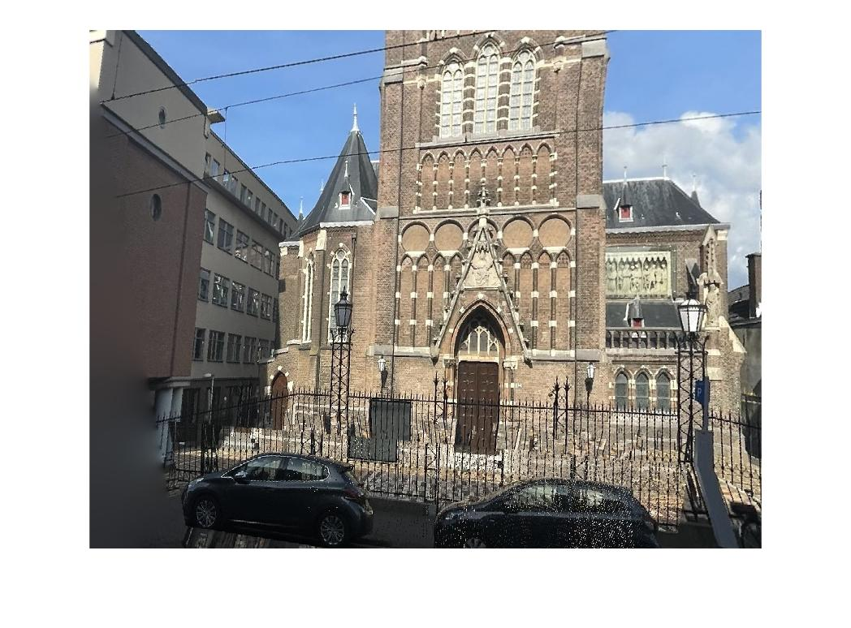
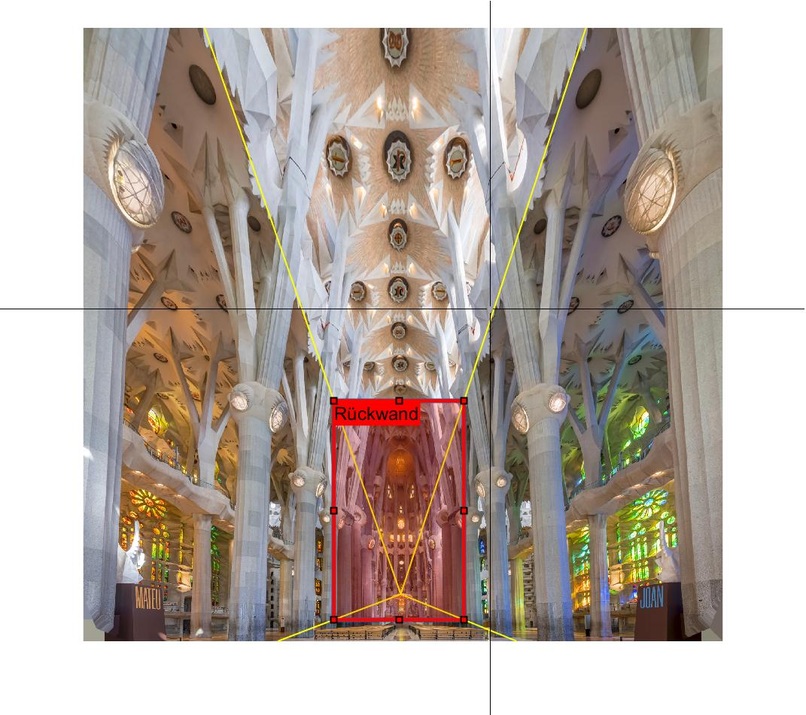
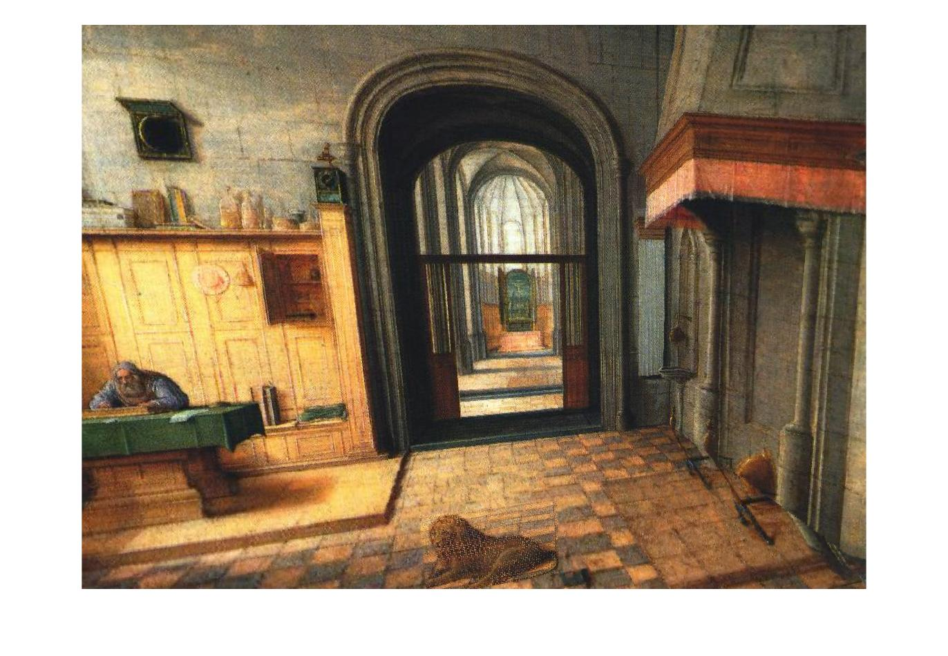
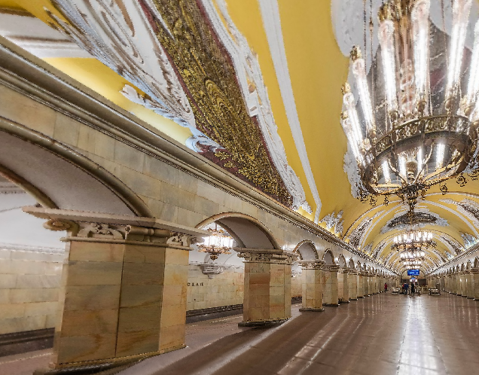
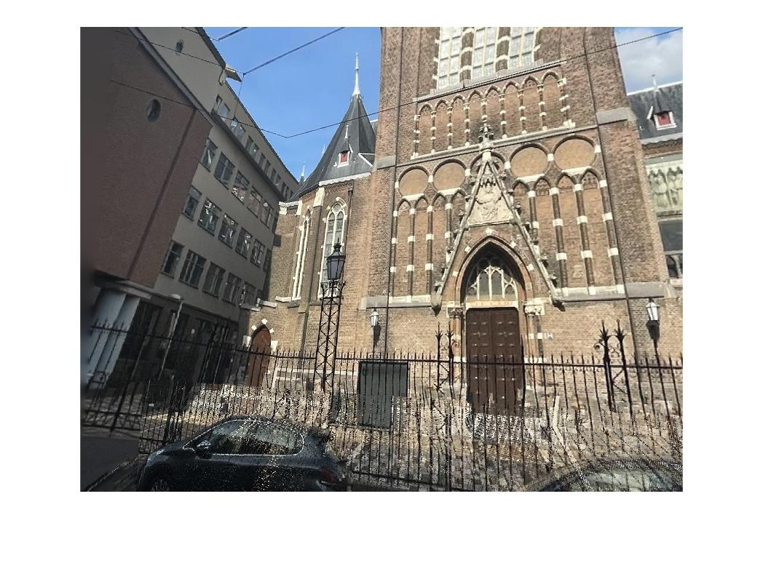
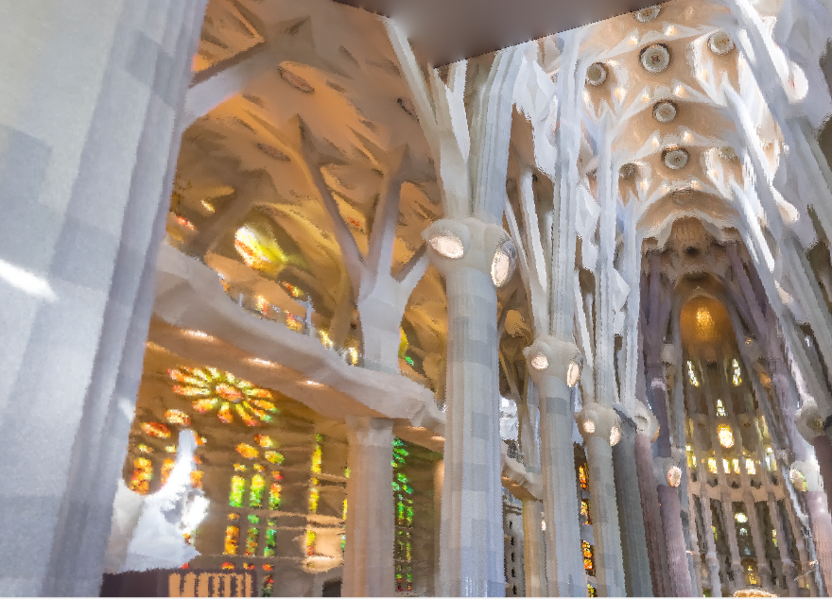
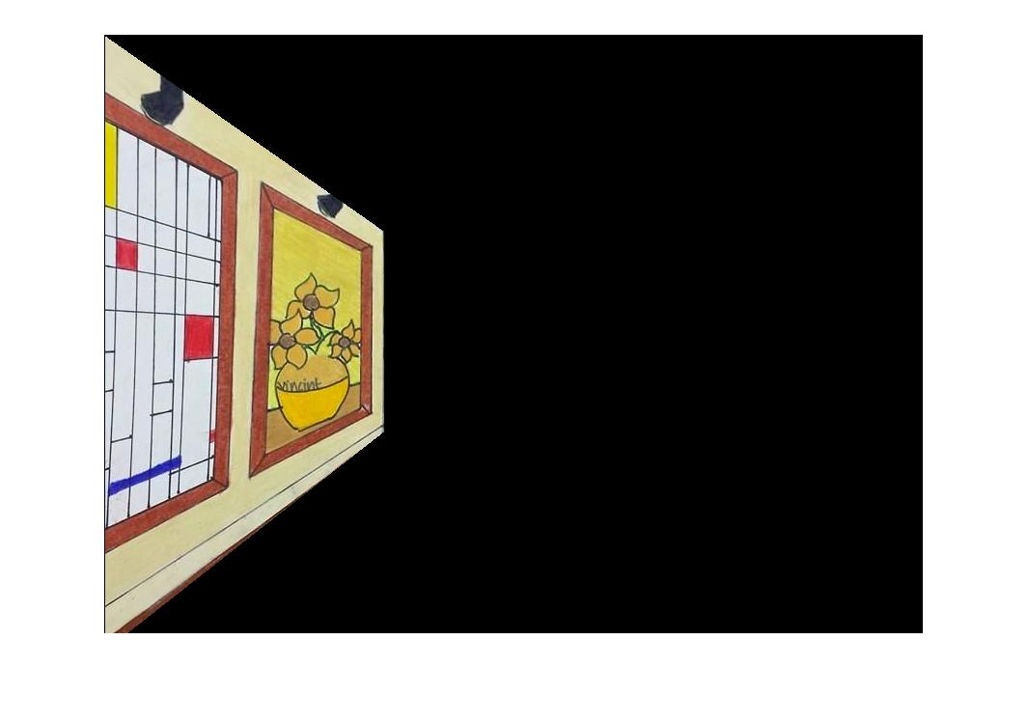
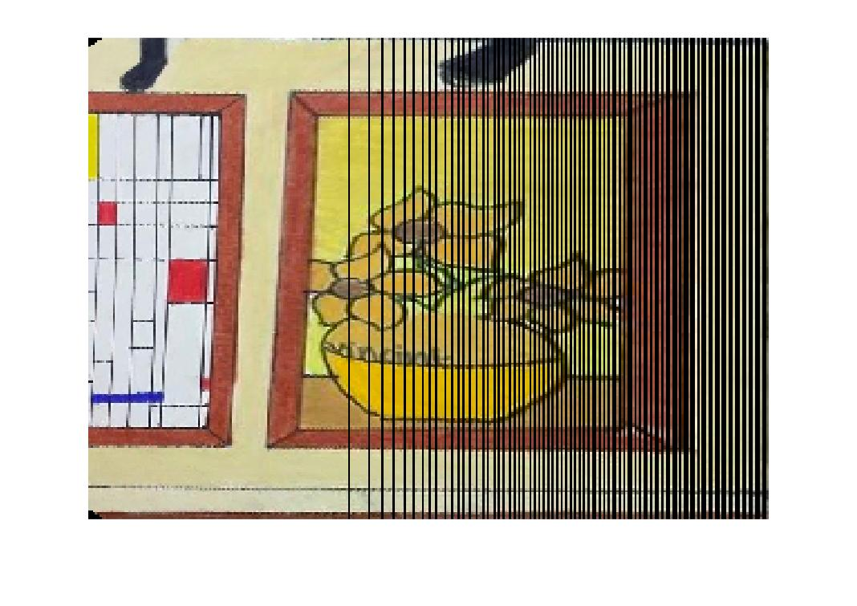
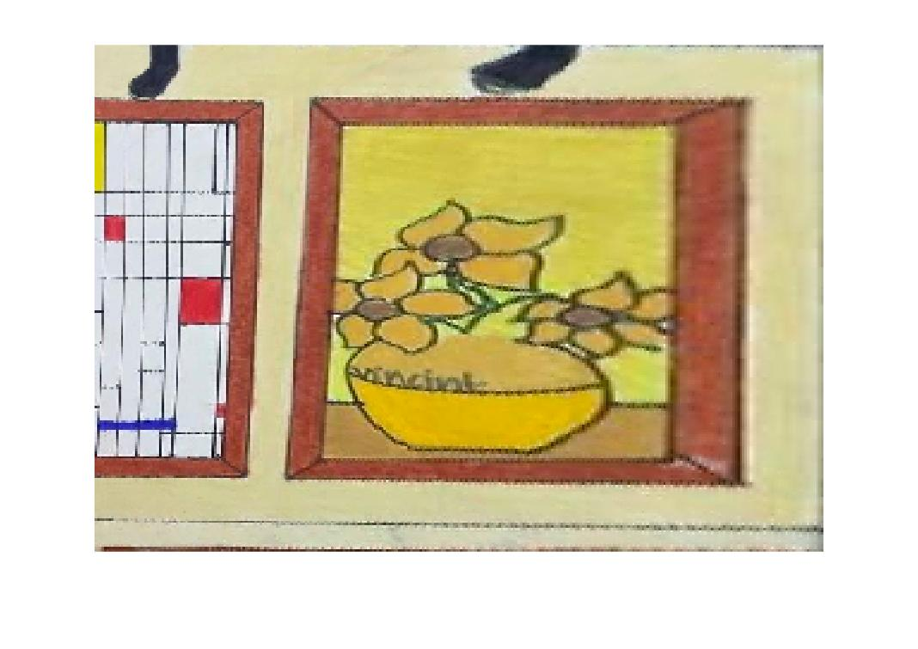
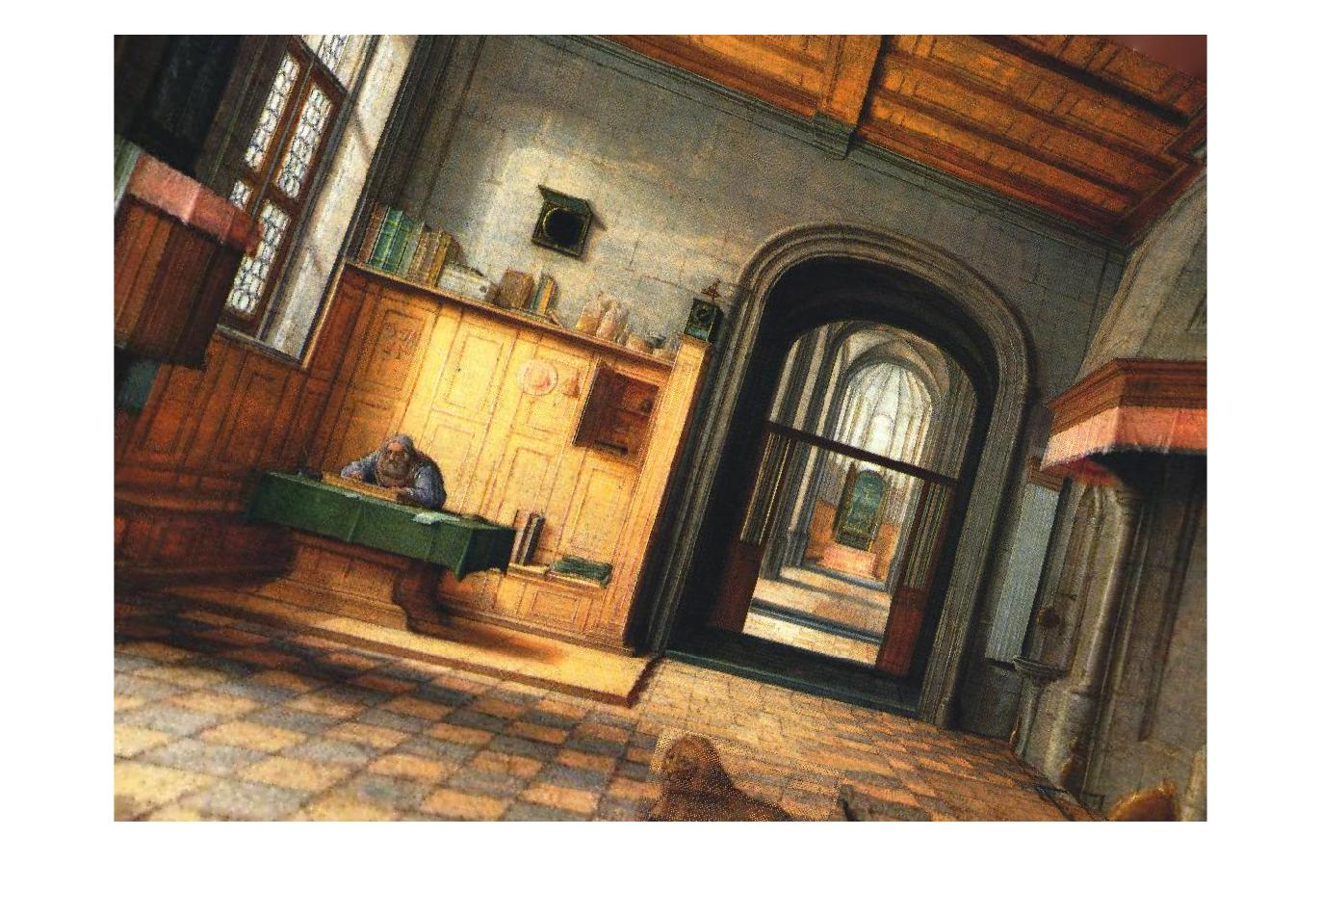
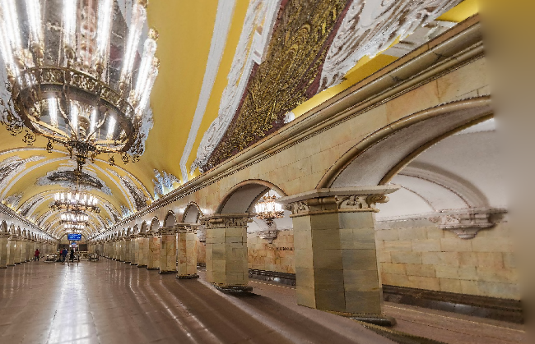
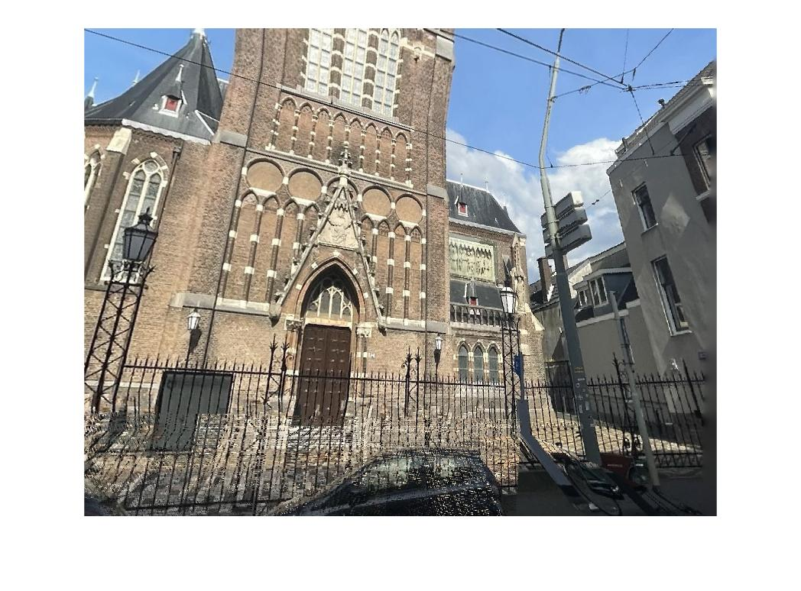
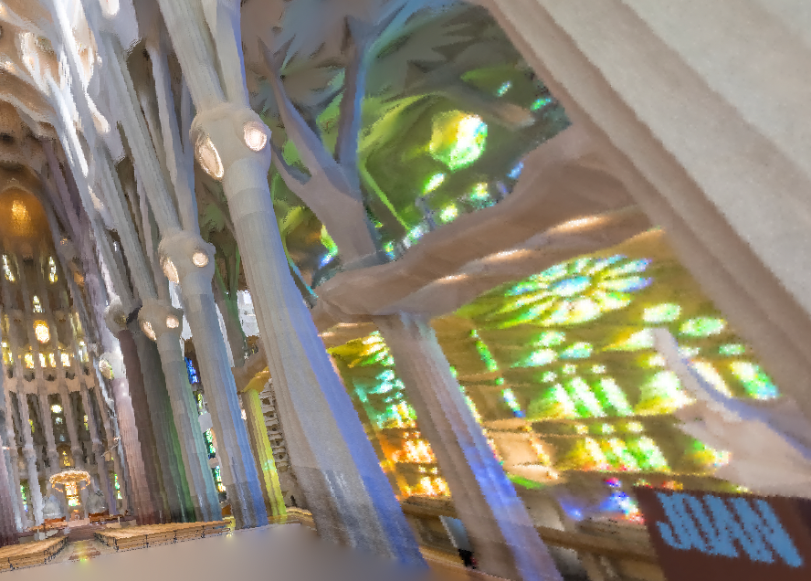
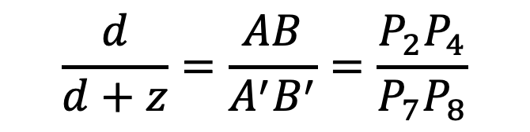
Tour ins Bild (G14)
Shenghan Gao: Poster Yunshan Ye: Algorithmus Xuejiao Li: Algorithmus Zhiping Li: GUI Chongyu Zhang : Algorithmus
Basisfunktionen
Animation in 3D
2D-Bilder aus verschiedenen Pespektiven
GUI mit vorhandenen Funktionen
Höhepunke
3D Konstruktion und Demostration
Abtrennung der Vorwand von Rückwand
2 Fluchtpunkte möglich
Minimieren der Bildgröße
Herausforderungen
1. Integrieren der Vorwand mit Rückwand: Algorithmus
2. Mehrere Fluchpunkte: Änderung der Pespektive
3. Kleine Rückwand: Vergrößern der Auswahlgröße von Rückwand
4. Qualität: Durchführzeit minimieren
3D Darstellung
Reihenfolge der Algorithmus
1. GUI Konstruktion: Definieren und Anpassen der Parameter, Erstellung und Anpassen der Oberfläche
2. Optional: Abtrennung der Vorwand von der Rückwand, Szene der 1 & 2 Fluchtpunkte, Minimieren der Bildgröße
3. Extrahieren der 5 Vierecke und Ermittlung der 12 Eckpunkte im Bildkoordinaten und im Weltkoordinaten aus den geometrischen Beziehungen
4. Berechnung der H-Matrix, Interpolation und 3D-Rekonstruktion
5. Umwandlung der Punkte im Kamerakoordinaten
6. 2D Projektion: Rücktransformation mithilfe der vordefinierten K-Matrix, R, und T und Darstellung der 2D und 3D Projektionen
2D Projektion
1 Fluchtpunkt
2 Fluchtpunkte
Fig 1-1: Vorwand bearbeiten
Fig 1-2: 2 Fluchtpunkt
P10
P9
P8
T
B’
P11
P4
A
P8
c
v
B
v ’
Ähnliche Dreiecke:
P3
A
$$\frac{d}{d+z}=\frac{AB}{A^{′}B^{′}}=\frac{P_{2}P_{4}}{P_{7}P_{8}}$$
P1
P2
B
v
P7
P7
A’
P12
P5
P6
d
z
Fig 1-3: Geometrische Beziehung der 5 Wände [1][4]
Transformation
Interpolation
Fig 1-4: Transformation der Wand auf der linken Seite [2][3]
Gruppe14: Tour ins Bild | München, 19 Juli 2022 1

Slide 2
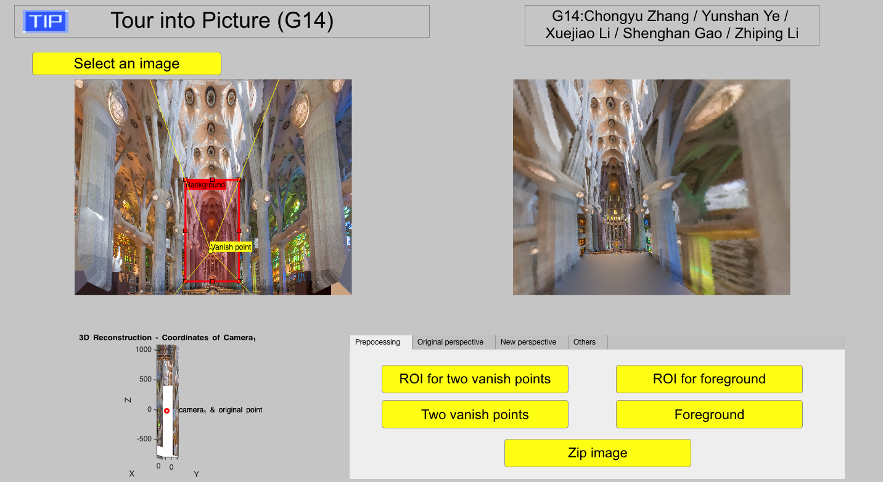
Tour ins Bild (G14)
Shenghan Gao: Poster Yunshan Ye: Algorithmus Xuejiao Li: Algorithmus Zhiping Li: GUI Chongyu Zhang : Algorithmus
Hochladen eines Bildes & Auswählen:
Anzahl von Fluchtpunkt
Objekte in der Vorwand
Rückwand & Fluchtpunt
Funktion GUI_get_image_coordinates:
p: Pixelkoordinaten von 12 Merkmalspunkten im Bild
Koordinaten des Fluchtpunkts
Informationen der mittleren Fläche
Funktionsstruktur
Erzeugen & Verarbeitung der Maske:
create_mask
Berechnung unter Kamerakoordinaten:
GUI_get_image_coordinates, get_image_coordinates_mask
Berechnung unter Weltkoordinaten:
get_world_coordinates, Hmatrix
Interpolation:
transfer_into_rectangle_down, _up, _left, _right, _middle, _middle(for mask), interpolation, P_inter
Darstellung & Projektion:
plot_new_image, Projection, Rotation_matrix,
GUI:
GUI_get_image_coordinates, GUI_wrap, GUI_Fluchtpunkt_2
Algorithmus
Interpolation: (Funktionen)
transfer_into_rectangle_down
transfer_into_rectangle_up
transfer_into_rectangle_left
transfer_into_rectangle_right
transfer_into_rectangle_middle
Funktion get_world_coordinates:
Weltkoordinaten P1 bis P12
Die zugehörige Perspektivenmatrix
3D
2D
3D Darstellung:
Berechnen der Punkte im 3D Kamerakoordinaten
Z.B. Fläche_x, Fläche _y, Fläche _z
2D Projektion:
Rekonstruktion
Zusammenfassen der Matrizen
Einstellung der Kameraparameter
GUI
Referenz
[1]: H. Youichi, A. Ken-Ichi, A. Kiyoshi. Tour into the picture: using a spidery mesh interface to make animation from a single image. In Proceedings of the 24th annual conference on Computer graphics and interactive techniques, P. 225–232, 1997.
[2]: L. Yu. https://github.com/yli262/tour-into-the-picture, aufgerufen am 14.07.2022.
[3]: P. Hurtik, N Madrid. Bilinear Interpolation over fuzzified images: Enlargement, Conference: IEEE International Conference on Fuzzy Systems, 2015.
[4]: A. Criminisi, P. Perez, K. Toyama. Region Filling and Object Removal by Exemplar-Based Image Inpainting. Microsoft Research, Cambridge (UK) and Redmond (US), 2004.
Zusammenbauen der 3D Rechtecke
Befehl ‚wrap‘
2D Projektion:
Definieren von K, R & T für Funktion: Rotation_matrix
Projektionsfunktion: Projection
Gruppe14: Tour ins Bild | München, 19 Juli 2022 2

Slide 3
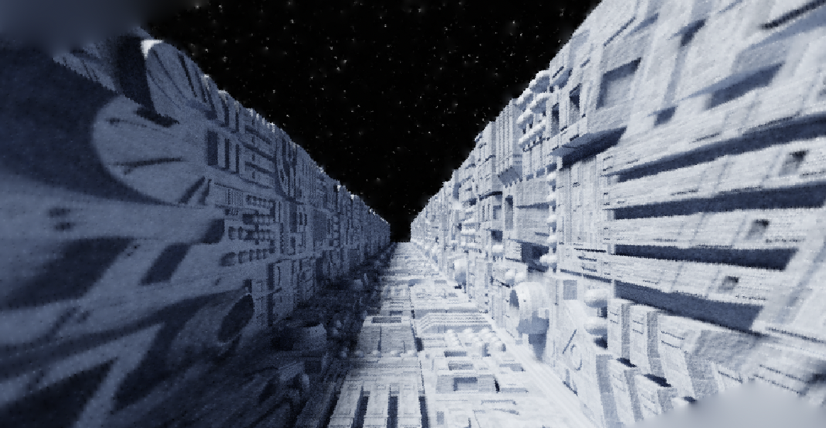
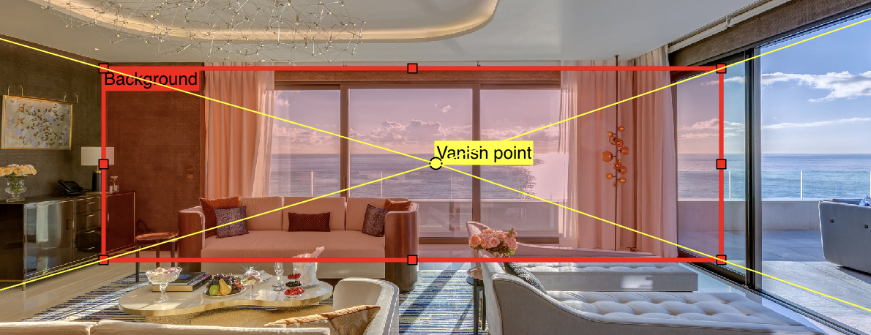
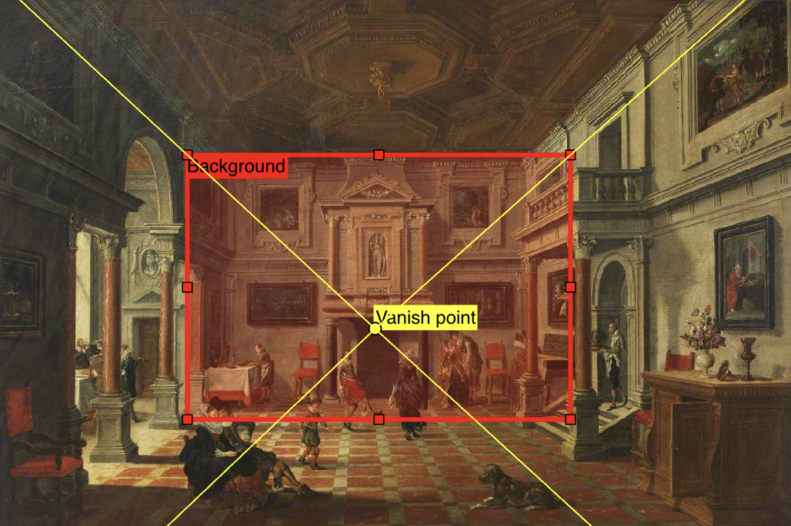
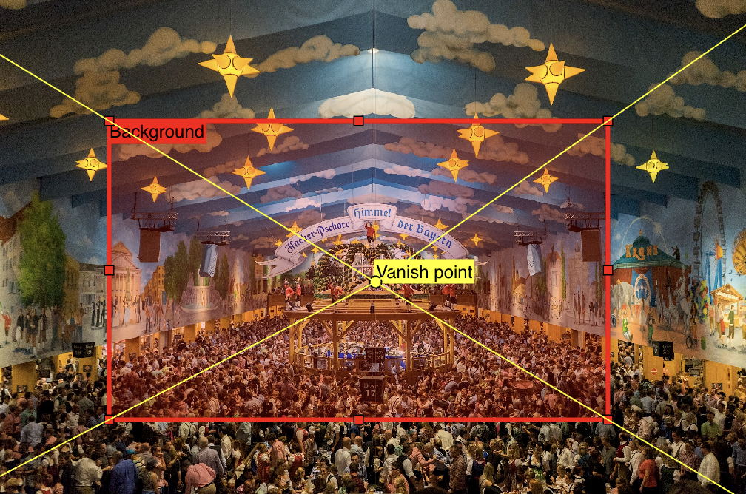
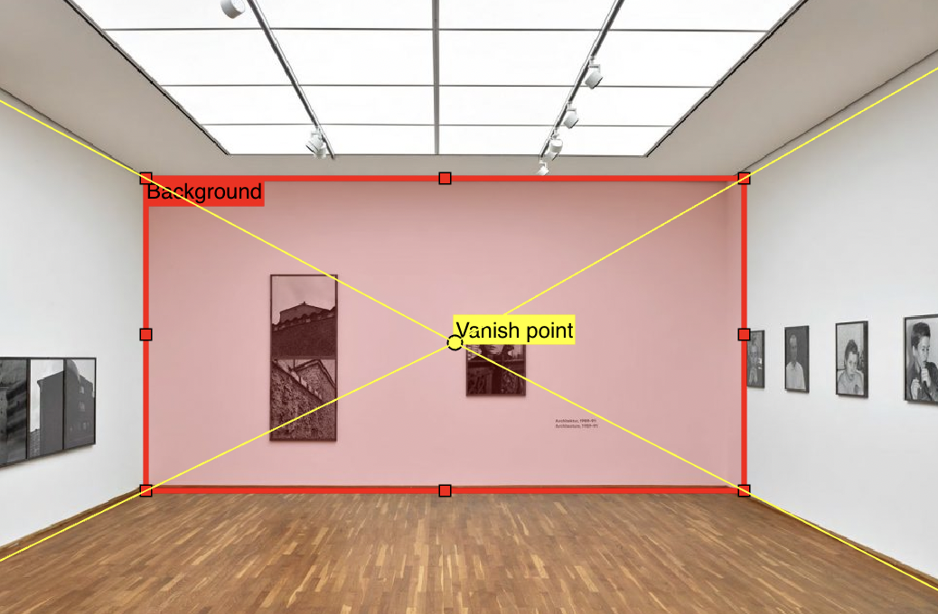
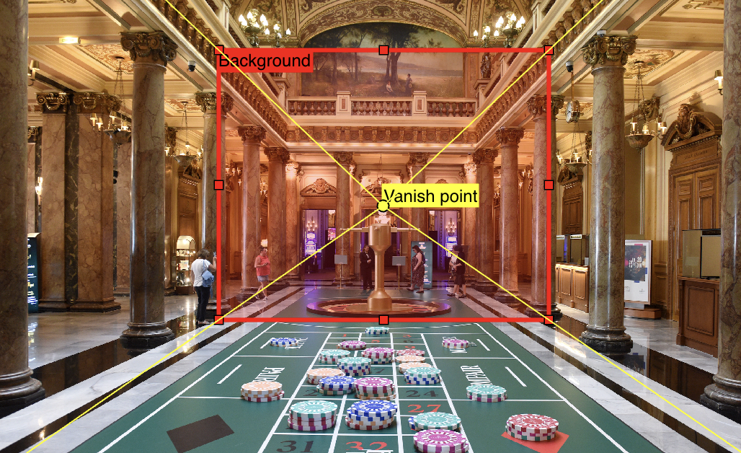
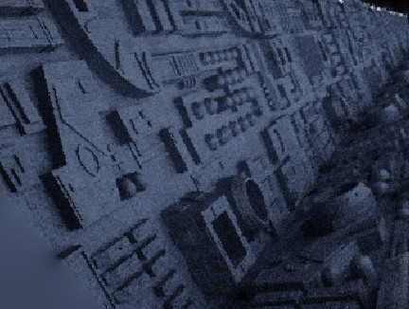
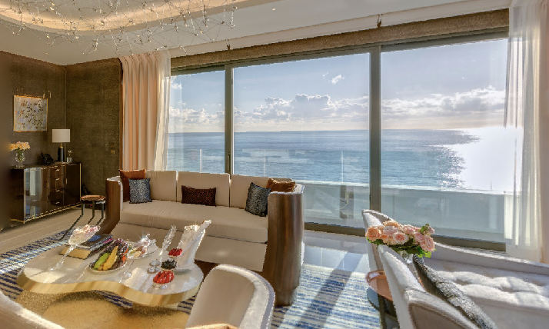
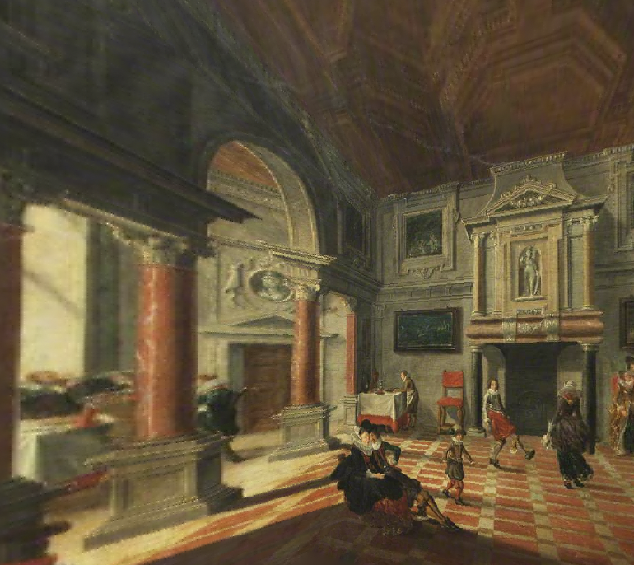
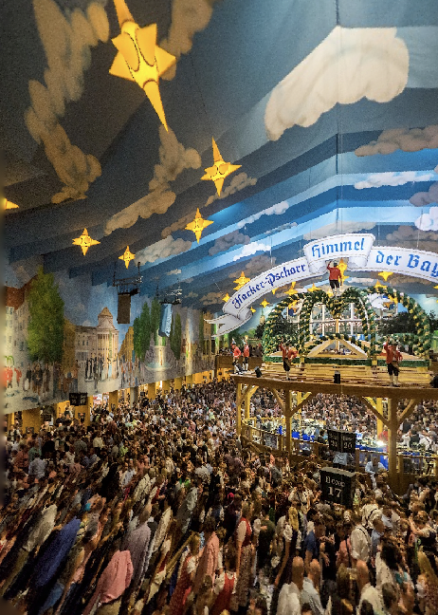
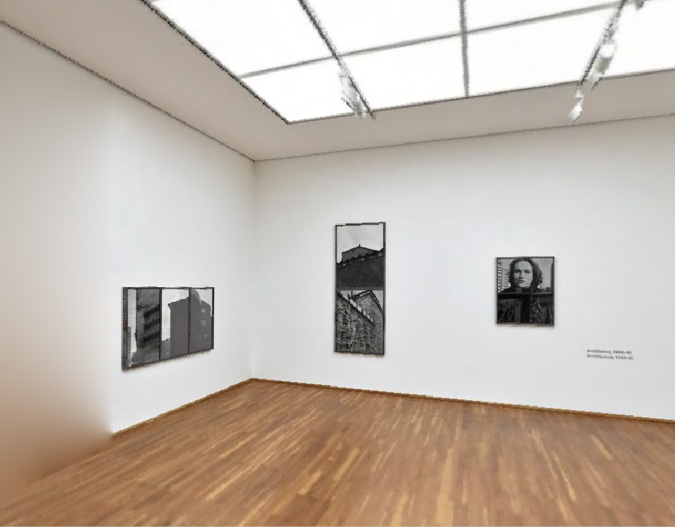
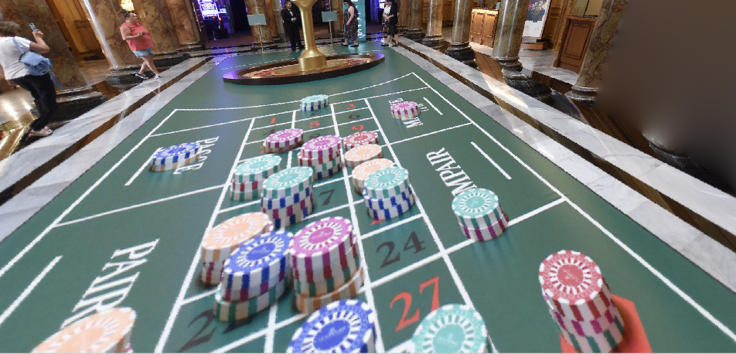
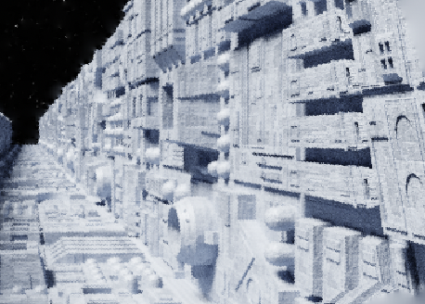
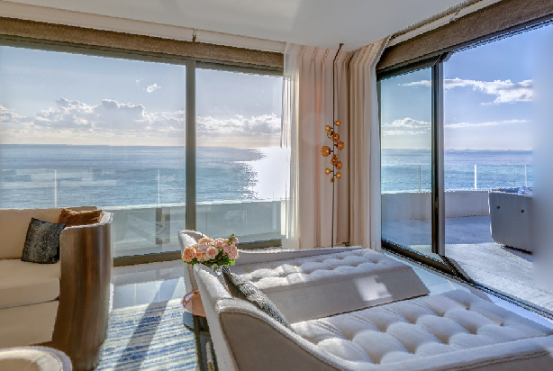
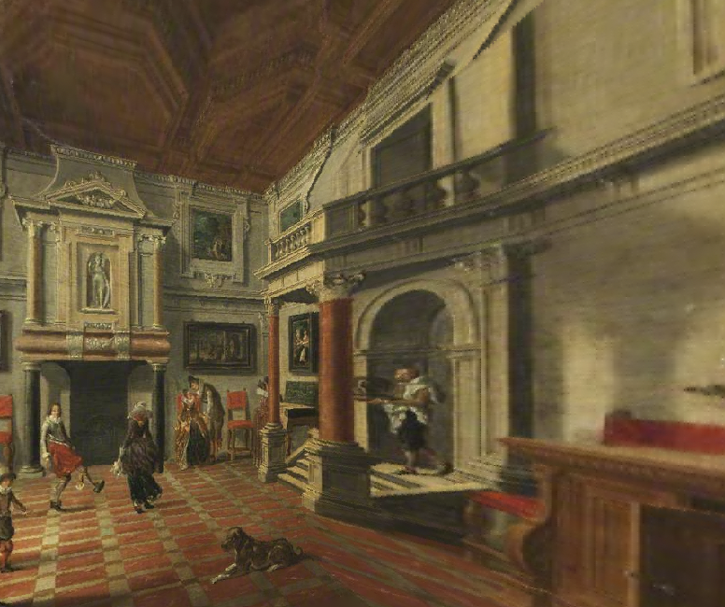
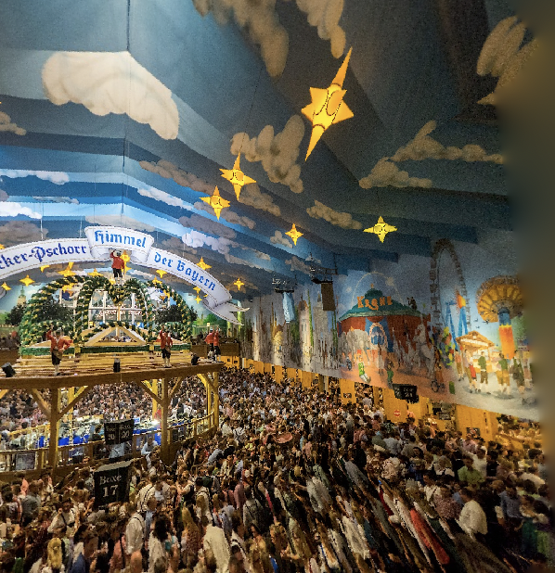
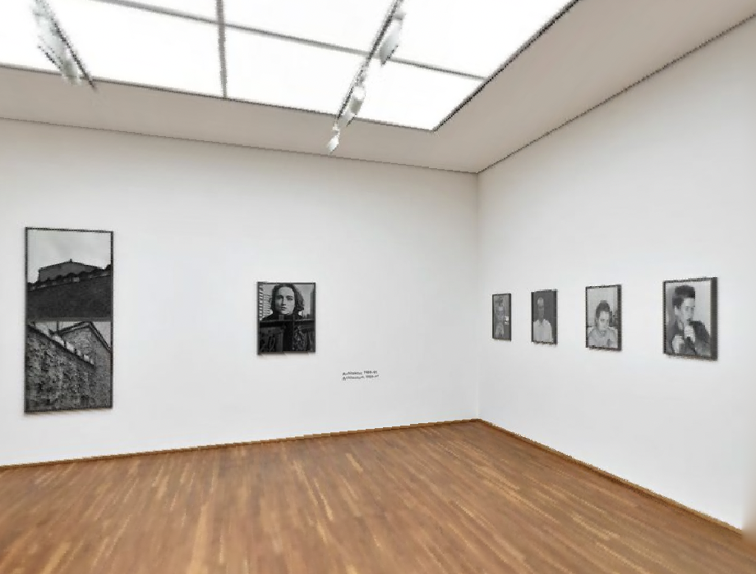
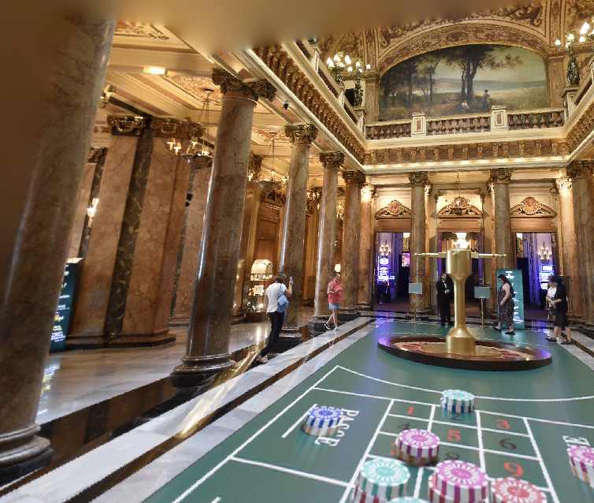
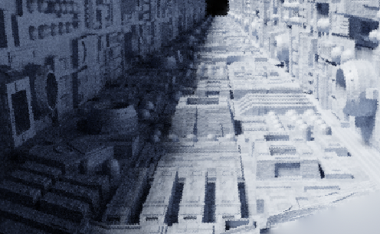
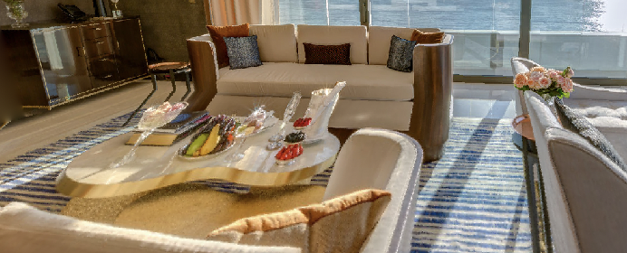
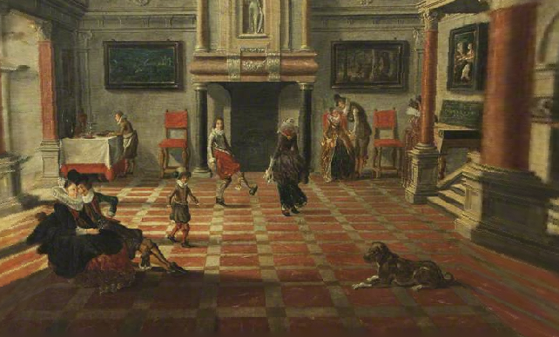
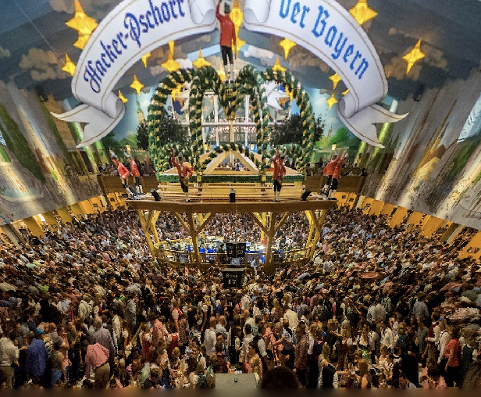
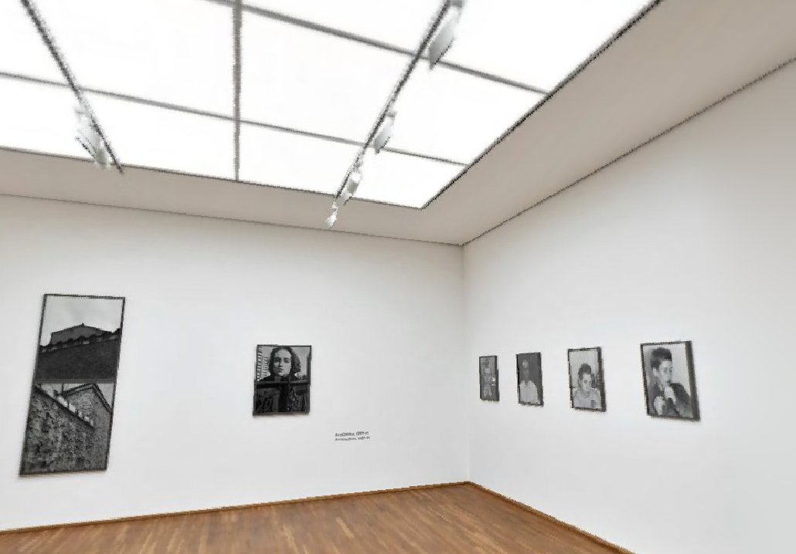
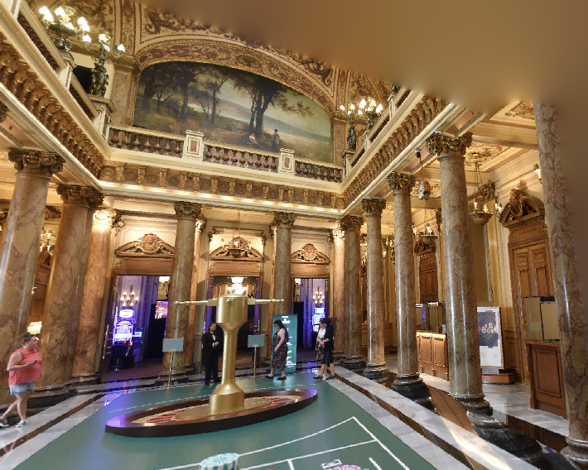






Tour ins Bild (G14)
Shenghan Gao: Poster Yunshan Ye: Algorithmus Xuejiao Li: Algorithmus Zhiping Li: GUI Chongyu Zhang : Algorithmus
2D Projektion
Trench_run Suite Painting Hackezeit Museum Monaco
Gruppe14: Tour ins Bild | München, 19 Juli 2022 3

